Slide 1
Vee karedus ning nitraadide ja nitritite sisaldus
Helena, Noomi, Katti, Miguel, Meryl. Juhendaja Kaia Kauts

Slide 2
Taustinformatsioon
Vee karedus= lahustunud mineraalained
Põhja- Eestis paekivi
-NO₃ ohutu, -NO₂ ohtlik
 | Karedus (mg/l)
Pehme vesi | 0- 60
Keskmine | 61- 120
Kare | 121- 180
Väga kare | >180

Slide 3
Uurimisküsimus
Millised veed üheteistkümnest proovist on kõige joogikõlblikumad?

Slide 4
Hüpotees
Pudelivesi on kõige parem joogivesi.

Slide 5
Kasutatud vahendid
Purgid
Keeduklaasid
Veeproovid
Indikaatorpaberid (nitraat ja nitrit)
Juhtivussensor
Vernieri LabQuest 2 aparaat

Slide 6
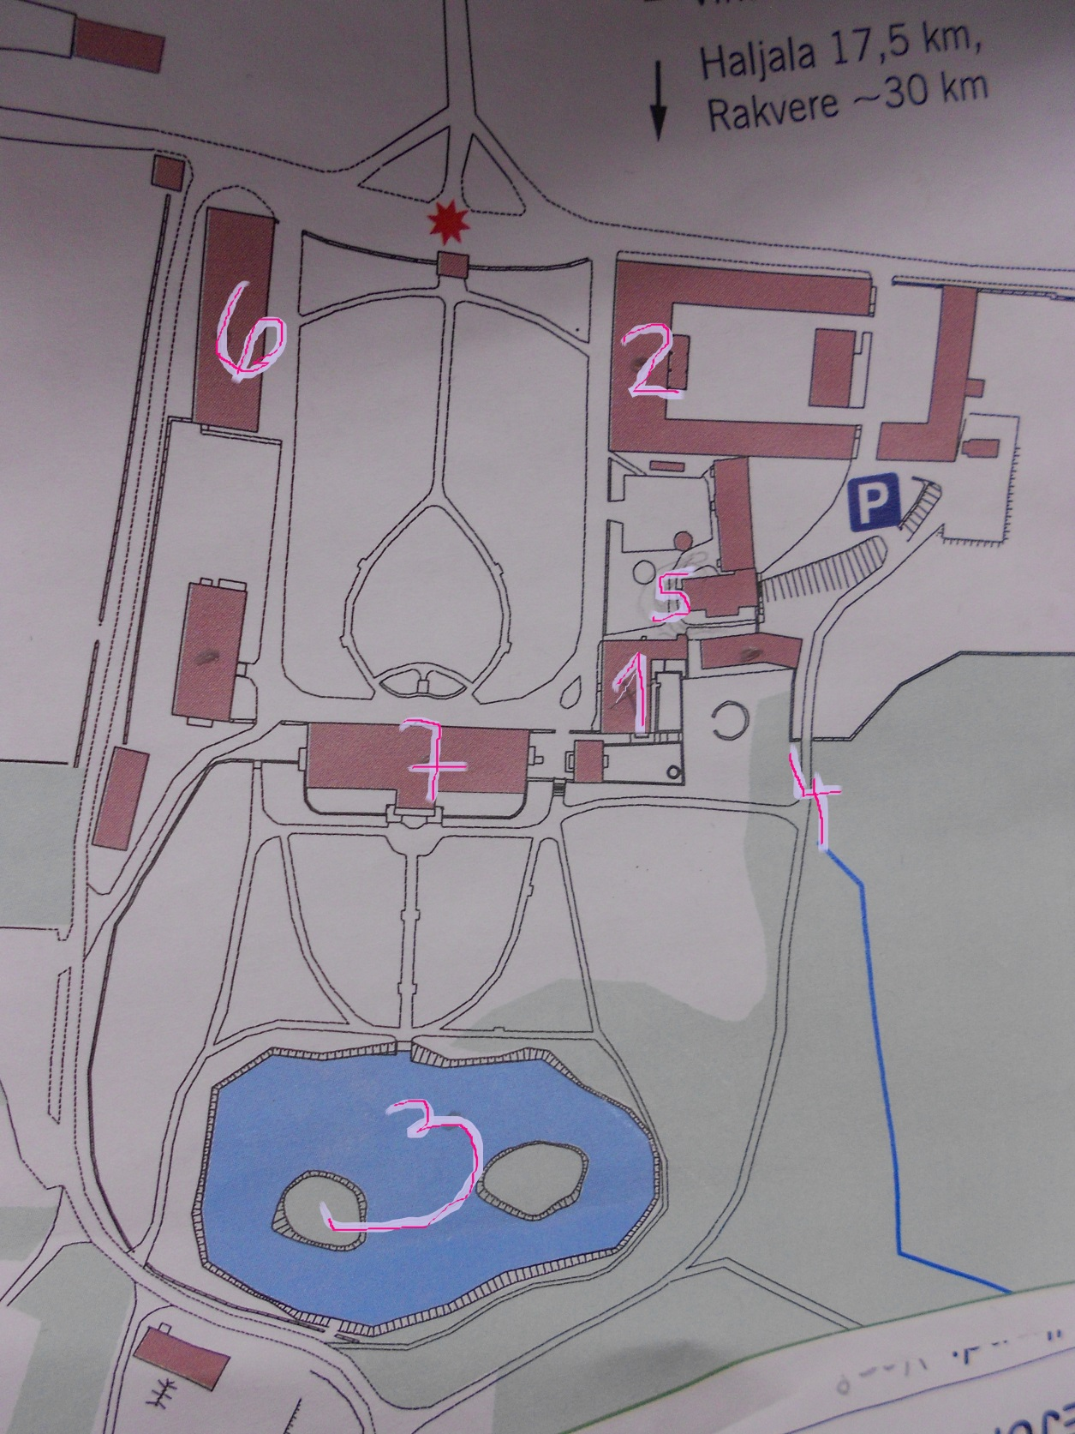

Slide 7
Töökäik
Kogusime vett mitmest kohast
Tegime mõõtmised Vernieri masinaga ja indikaatorpaberitega
Nuusutasime
Vaatasime vee värvust
Analüüsisime

Slide 8
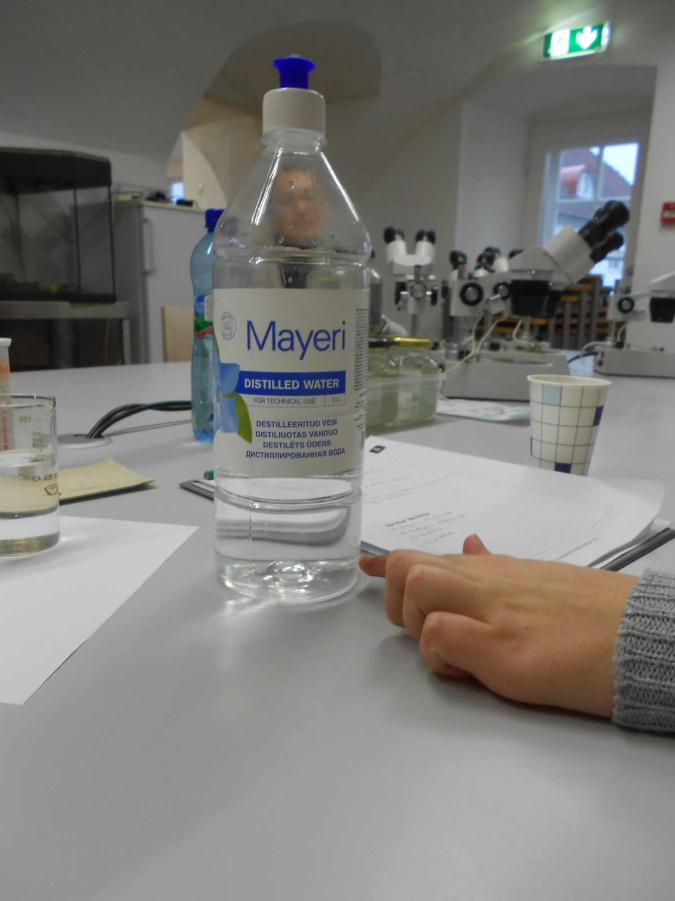

Slide 9
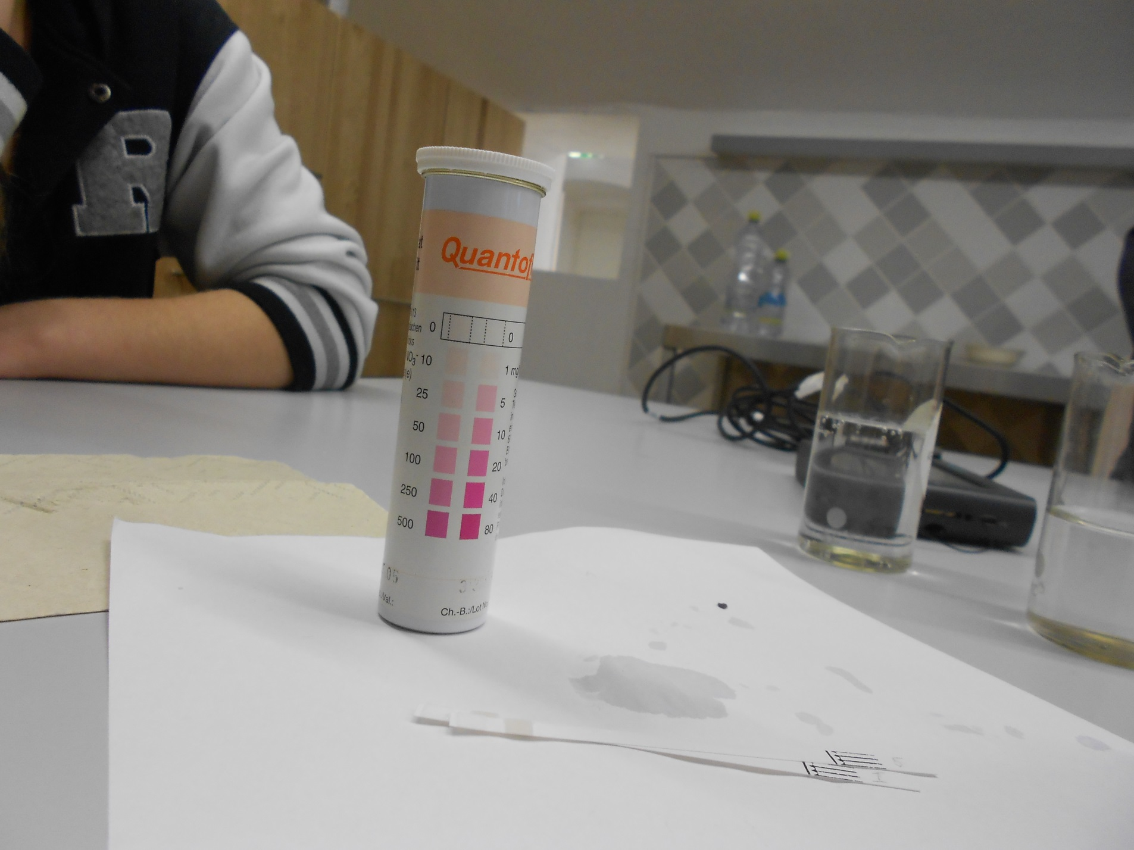

Slide 10
Tulemused
11 proovi (3 õuest, 4 kraanist, 4 pudelist)
Enamus lõhnatud
Enamus värvitud
NO₃ (mg/l): 3-9
NO₂ (mg/l): 0
Juhtivus (mg/l): 123,1- 127,4; poriloik 55,1; vihmaveetoru 33,8

Slide 11
Järeldused
Kõige parem: 1) Vichy
2) Mineraalvesi: Vichy
3) Kraanivesi: Metsamuuseum
4) Looduslik vesi: Vihmavesi
Antud juhul hüpotees on tõene

